Slide 1


Nevyužité prostory a objekty
Shrnutí analýzy
pro pracovní skupinu
19. 9. 2014

Slide 2
Nevyužívané prostory a objekty příklady
Podle původního využití (+ příklady):
Zemědělské objekty a areály
  zemědělský areál Kokašice, bývalé hospodářské zázemí zámku Cebiv
Výrobní areály
  pila Černošín, bývalá radnice Bezdružice
Veřejné a administrativní objekty
  školka Lestkov, bývalé sídlo státních statků v Bezdružicích
Veřejná prostranství
  náměstí Kryštofa Haranta v Bezdružicích, centrum obce Lestkov
Obchodní a stravovací zařízení
  COOP Černošín, uzavřené obchody v obcích
Obytné objekty
Památkové objekty
  Zámky Cebiv a Slavice, kostel Lestkov

Slide 3
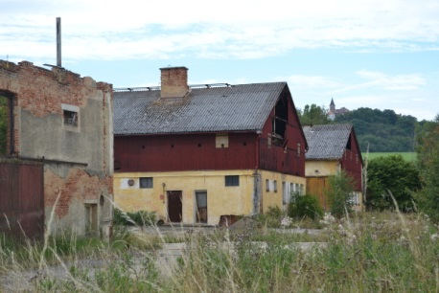
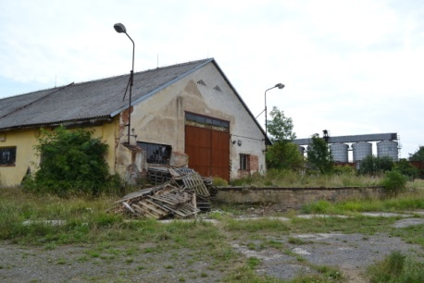
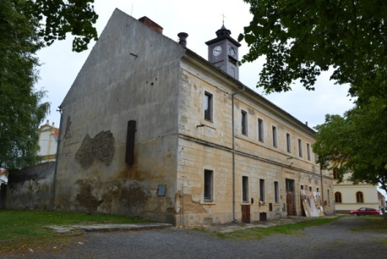
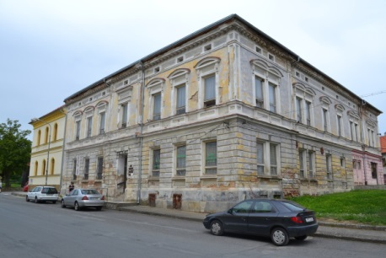
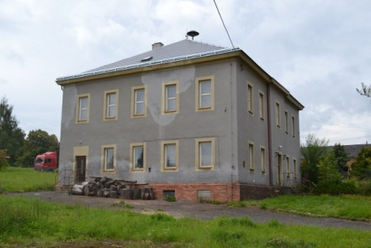
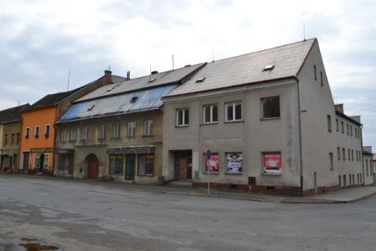
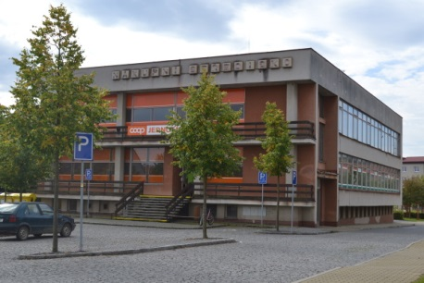
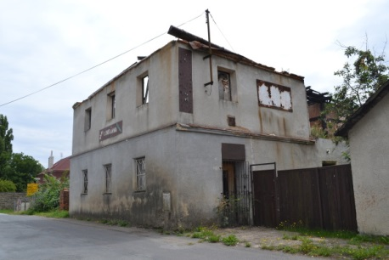
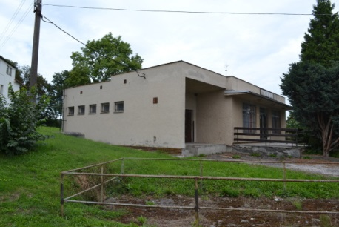
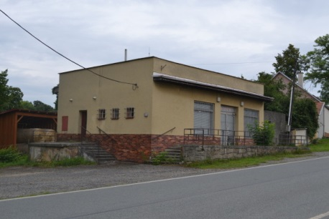
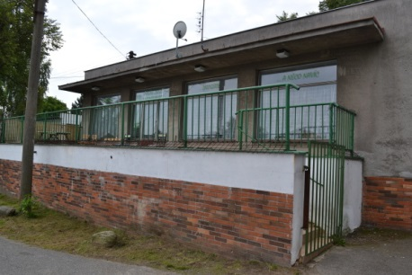
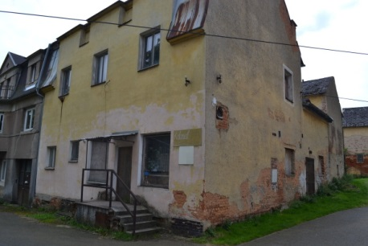
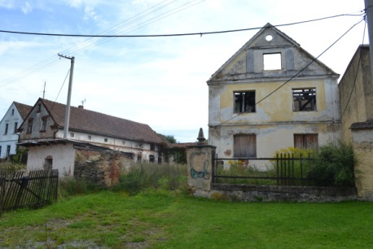
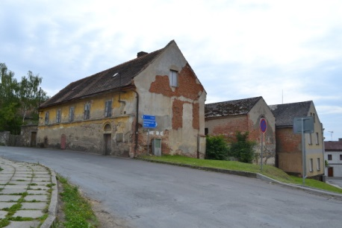
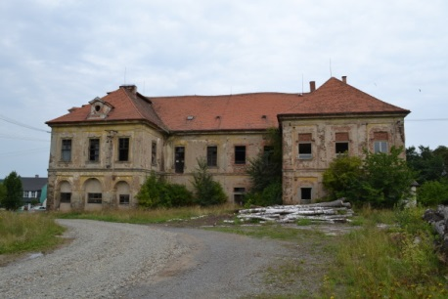
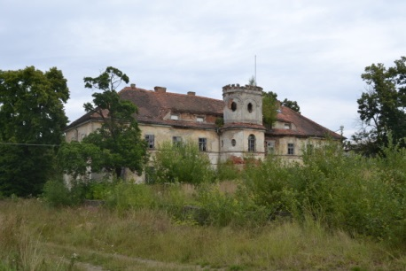
Nevyužívané prostory a objekty v Mikroregionu Konstantinolázeňsko

Slide 4
Postupy a zkušenosti s revitalizací brownfieldů
Hodnocení využitelnosti a variant:
Dlouhodobá vize rozvoje území
Zvážit všechny varianty včetně možností odstranění objektů
Nedělat uspěchaná kompromisní řešení
Hledat komplexní řešení odpovídající dlouhodobé vizi
Zásady řešení transformace:
Ověření a vyřešení vlastnických vztahů
Identifikace funkce, pro kterou se přestavba hodí, vazba na územní plán
Technická, finanční a ekonomická analýza
Prověření modelu udržitelnosti projektu
Zajištění zdrojů pro přestavbu a provoz
Typické problémy při transformaci
Nerealisticky stanovená vize a příliš ambiciózní projekty - nebezpečí zadlužení obcí
Dlouhodobé řešení majetkových vztahů, zejména v případě majetků státu nebo jím zřízených organizací, nedořešené majetkové vztahy
Nedostatečně promyšlené řešení budoucího využívání, upnutí se pouze na jednoduché majetkové vztahy a kompromisní řešení
Využití atraktivních částí areálů či objektů privátem a ponechání problémových částí osudu či na bedrech veřejného sektoru

Slide 5
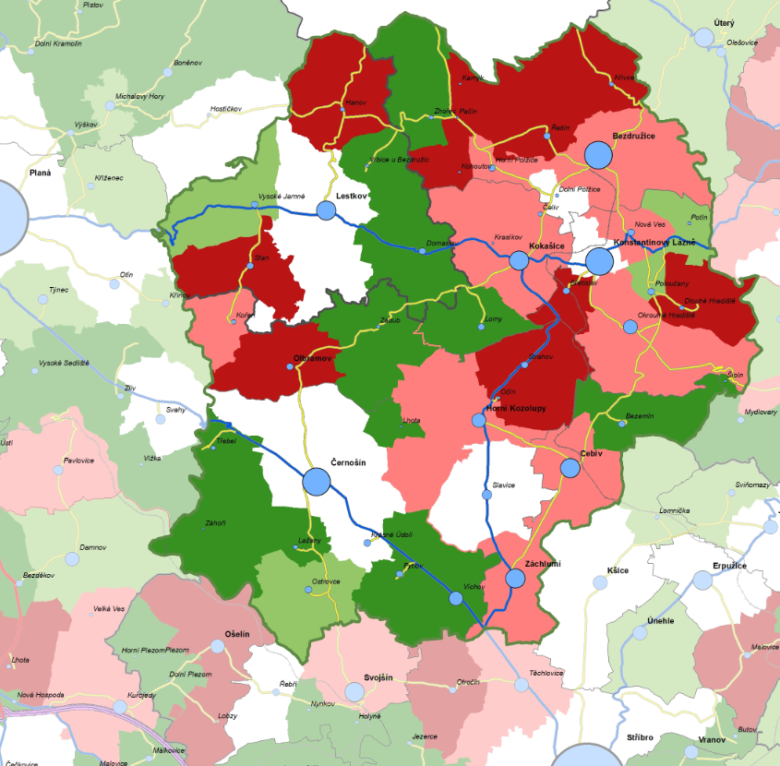
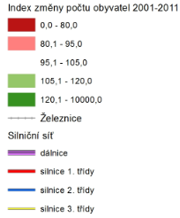
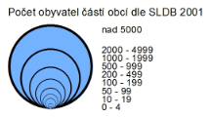
Populační vývoj
Mikroregionu Konstantinolázeňsko
V období 1991-2001 stagnace počtu obyvatel
Výrazný pokles v období 2001-2011 (o 6 %)
  po roce 2008
  nejvíce ve východní části
  především migrací!
Po roce 2002 minimální bytová výstavba
  vyšší intenzita jen Konst. Lázně (2001) a Lestkov

Slide 6
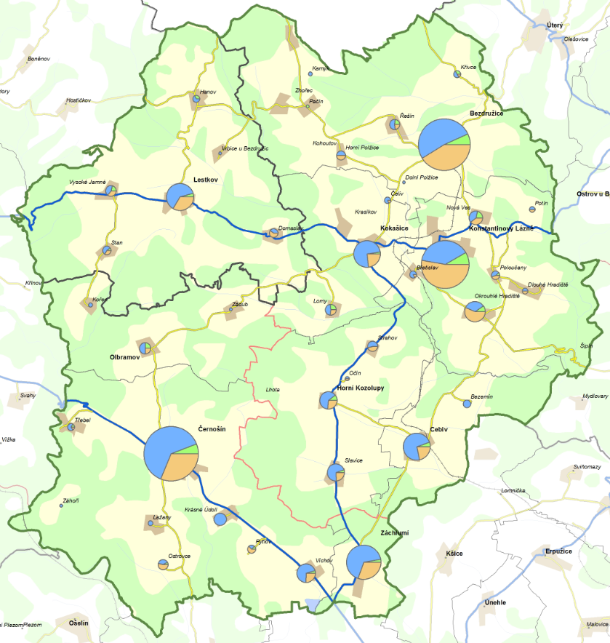
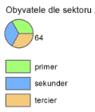
Ekonomický vývoj
Mikroregionu Konstantinolázeňsko (I)
Pokles počtu i podílu ekonomicky aktivních bydlících v MR
  2001: 2 368 (50,2 % obyv.)
  2011: 2 113 (47,6 % obyv.)
  -255 osob (tj. -11 %)
Zaměstnanost obyvatel podle sektorů
  primér: 6,9 % (TC: 5,6 %)
  sekundér: 57,1 % (TC: 44,3 %)
  terciér: 36,0 % (TC: 50,1 %)
  územní rozdíly (viz mapa)
Velká vyjížďka do zaměstnání mimo MR
  4x více než do MR
  Stříbro
  Plzeň
  Planá, Bor a Tachov

Slide 7
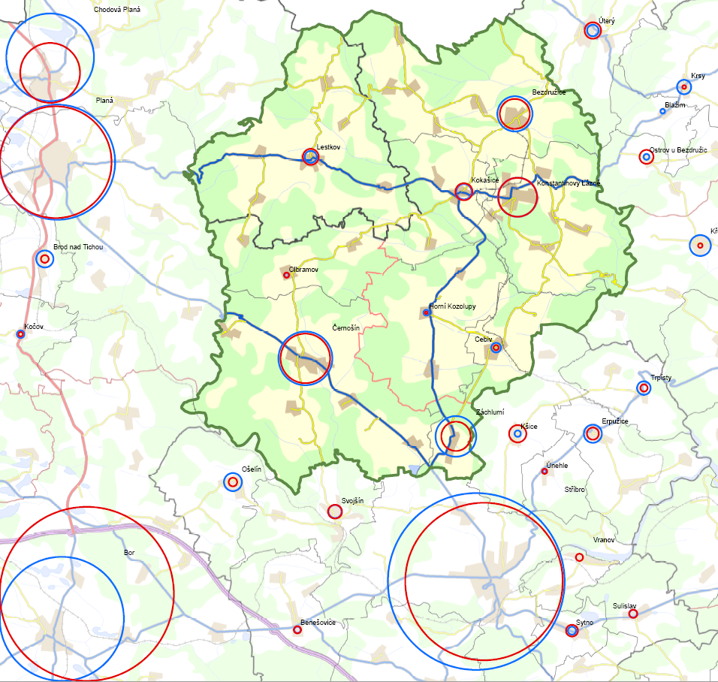
Ekonomický vývoj
Mikroregionu Konstantinolázeňsko (II)
Pokles počtu pracovních míst v MR celkem v letech 2002-2013 o 19 %
  územní rozdíly uvnitř MR
  červeně rok 2013
  modře rok 2002
Změny v počtech pracovních míst v okolních centrech

Slide 8
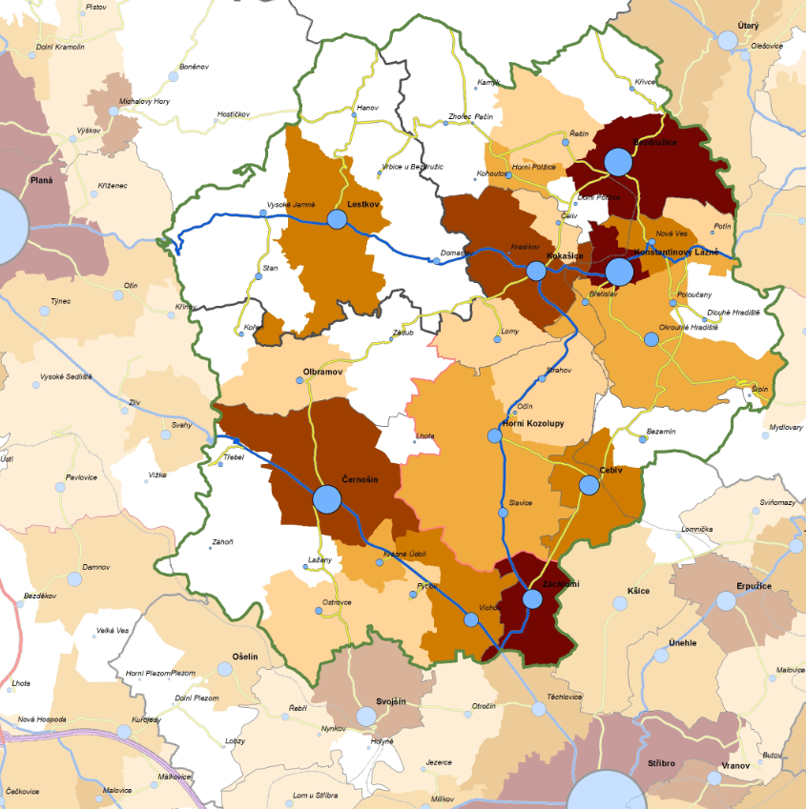
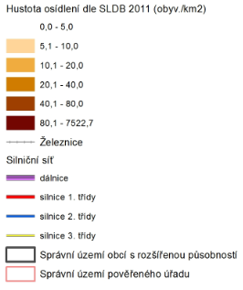
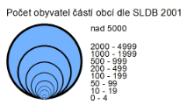
Perspektivy vývoje
Mikroregionu Konstantinolázeňsko
Periferní území v rámci PK
Bez větších center
Nízká hustota osídlené
Rozdrobená sídelní struktura
Dostupnost Stříbra a Plané dělí území na severní a jižní část
Význam komunikací II. tř. (např. II/230 – Stříbro-Planá)
Populačně rostlo jen město Černošín
Jediné lázně v PK + území atraktivní pro rekreaci
Problematické dopravní napojení některých částí
Nedostatečná dopravní obslužnost velké části území
Vysoká nezaměstnanost

Slide 9
Děkuji za pozornost
Ing. Filip Uhlík, Ing. Jan Naxera
Regionální rozvojová agentura Plzeňského kraje

